Slide 1
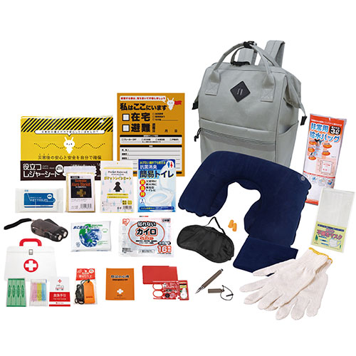
【提案書】
エマージェンシーリュック21点セット
特徴
すっきりとシンプルな見た目が格好良い真空ステンレスタイプの180mlサイズボトルです。カラーバリエーションはシルバーのみ。是非ご活用ください。
商品写
納期
納期スペース
仕様
サイズ：収納リュック：290×190×360mm
包装：ダンボール箱入
注意事項：※セット商品の色・柄は写真と異なる場合があります
備考：収納リュック・タッチペン・防災の心得・ホイッスル・カイロ・レインコート・抗菌消臭簡易トイレ・ダイナモLEDライト・軍手・アルミブランケット・マスク・ネックピロー・アイマスク・耳栓・レジャーシート・給水袋3L・ソーイングセット・緊急避難カード・除菌アルコールウェットティッシュ・水に流せるペーパー・救急4点セット
お見積
お見積りスペース

